Slide 1
工作进展
刘梦瑶

Slide 2
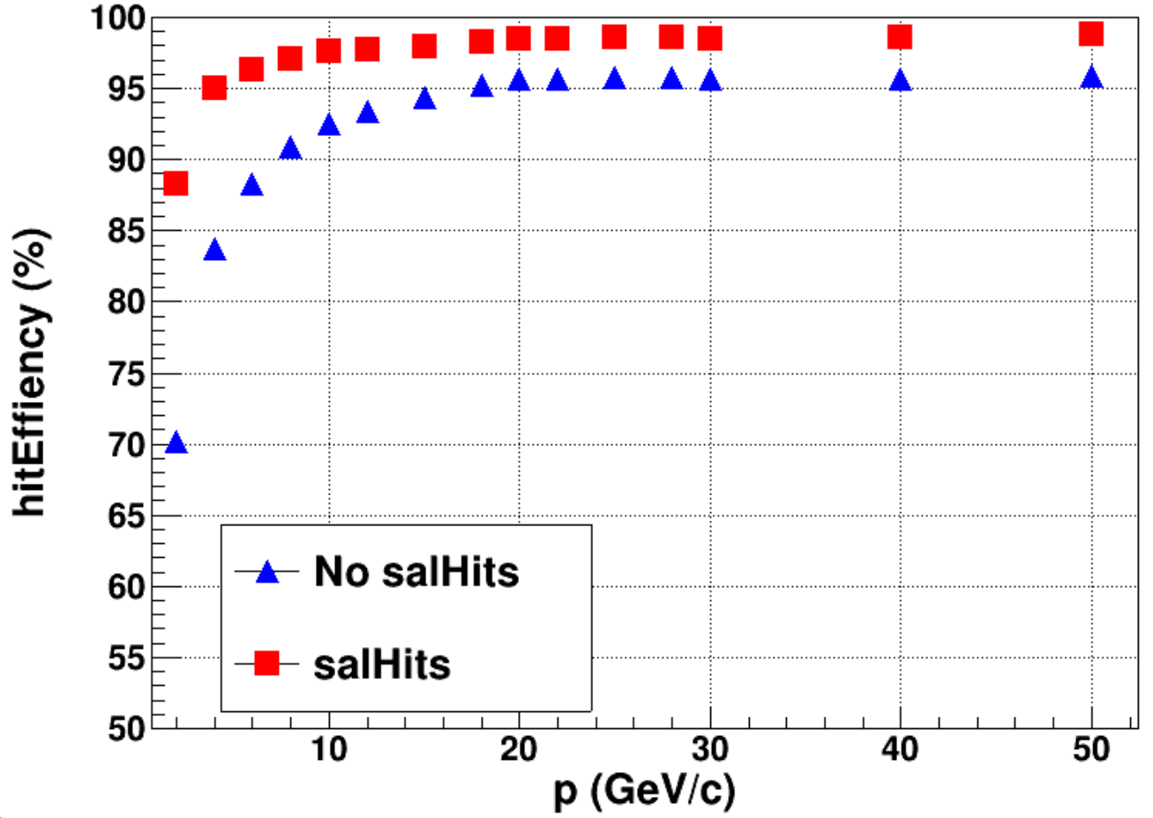
Rec. silicon track
DC hits
重建算法流程：
VXD+SIT 内层硅探测器
打捞DC击中：提高击中效率
CKF
Track seed
Extrapolation
Kalman
Update
Next Layer
Select Hit
Salvage Hits
GenFit
Geometry
add SET hit
Field
DC hits on track
SET在漂移室的外面，击中排序应在最后添加
Track Fitting

Slide 3
径迹效率：
五种基本粒子：

Slide 4
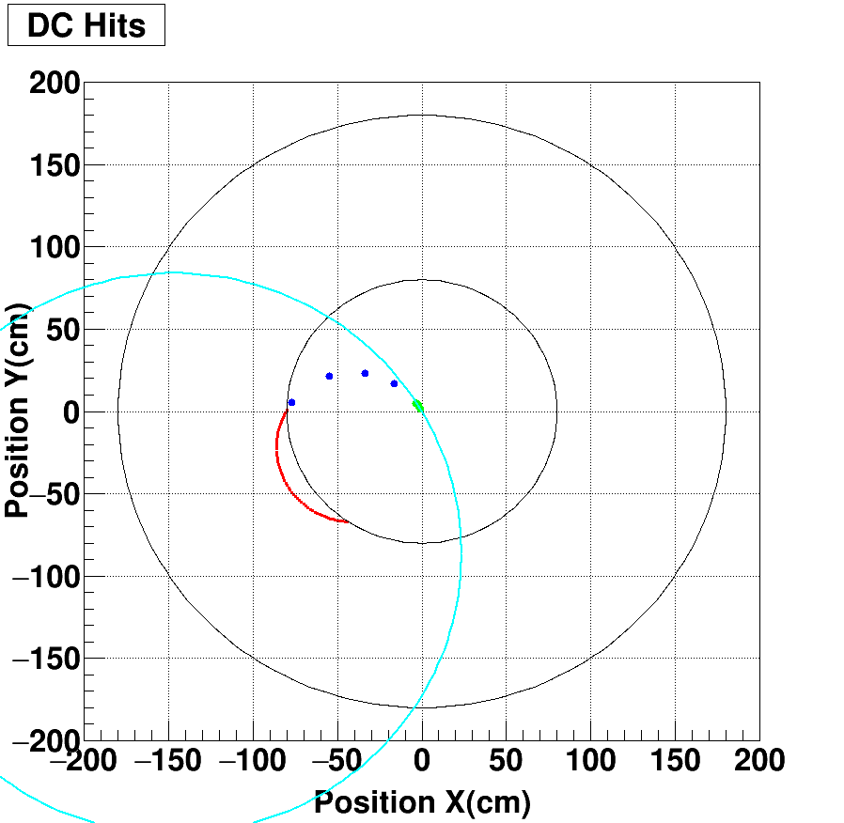
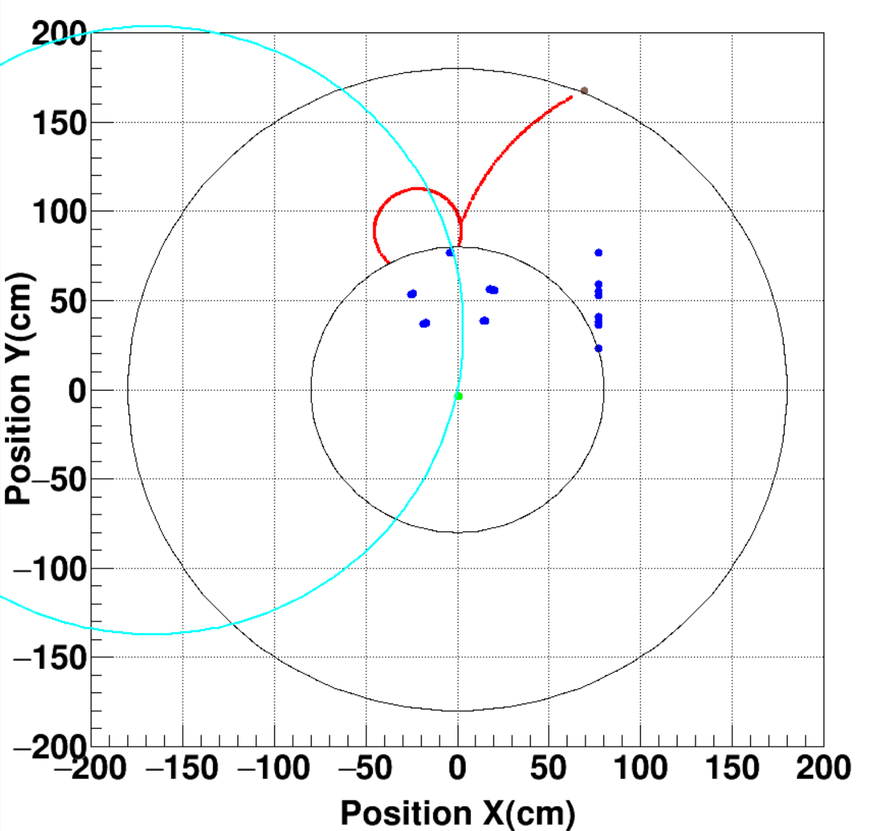
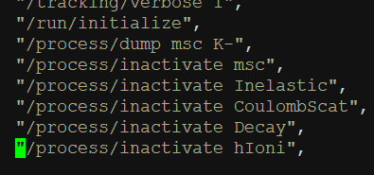
径迹效率低的事例：
电子：
K：

Slide 5
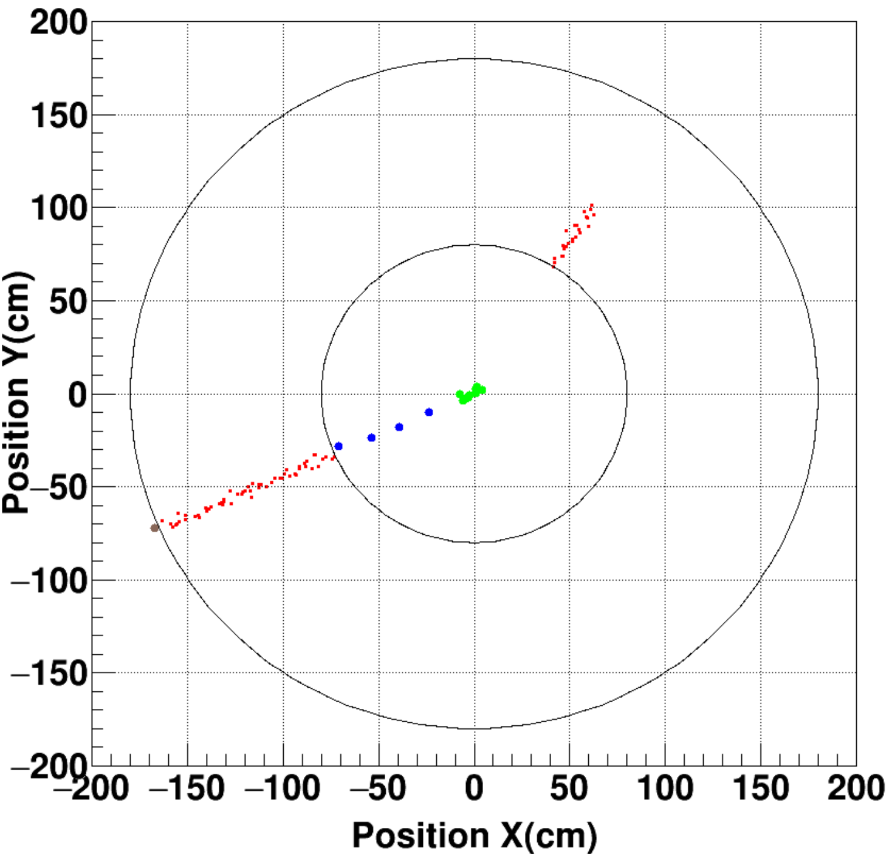
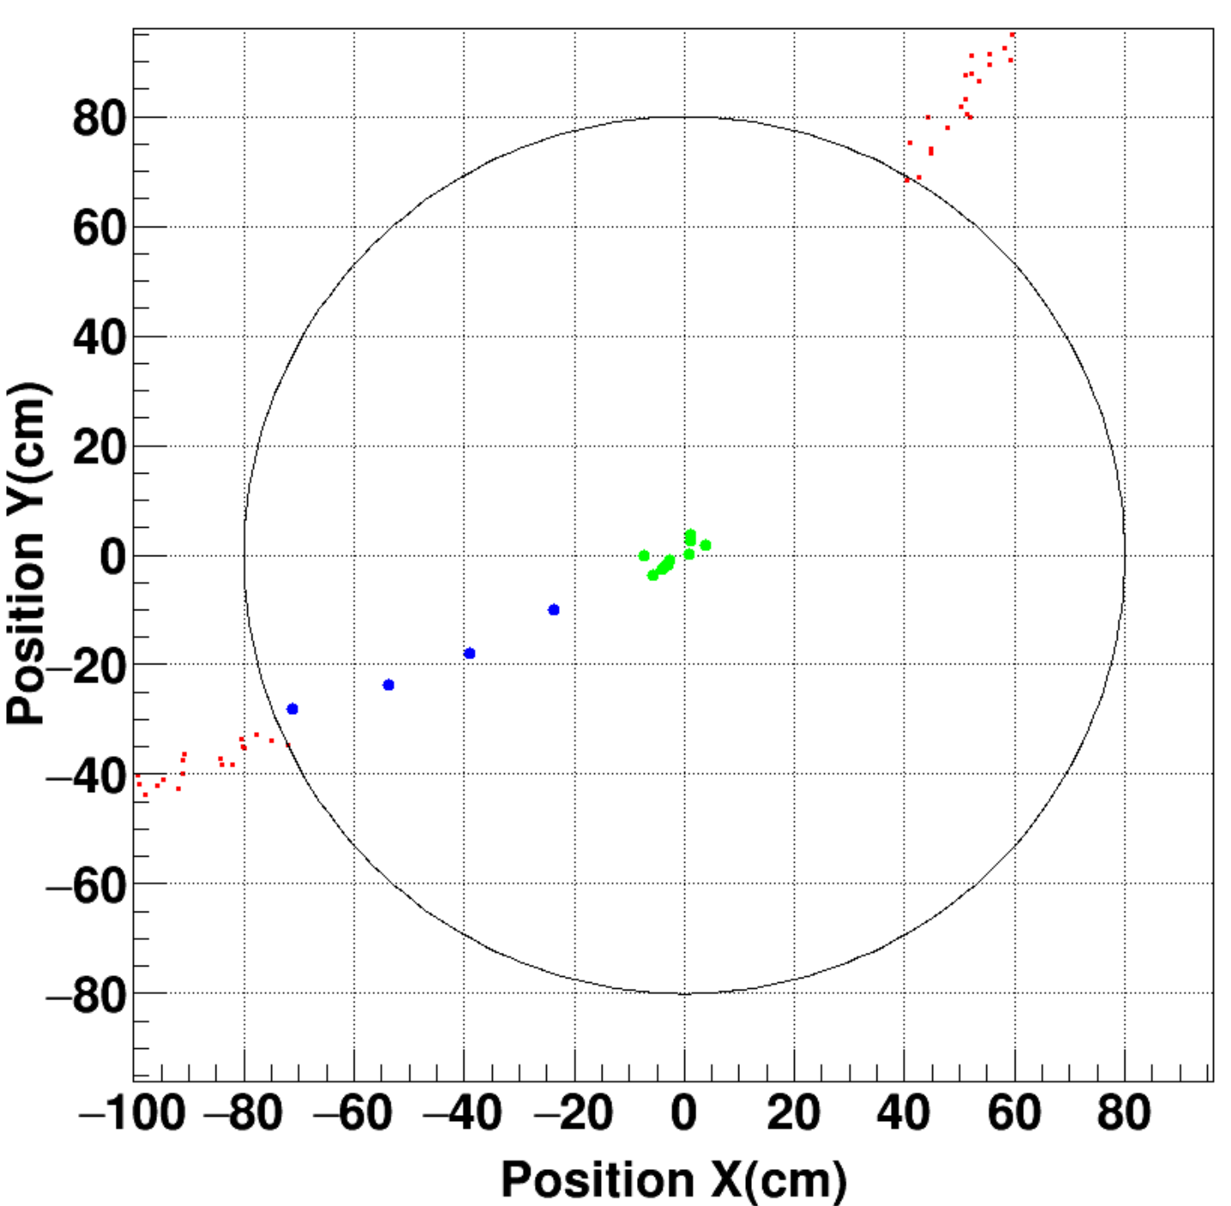
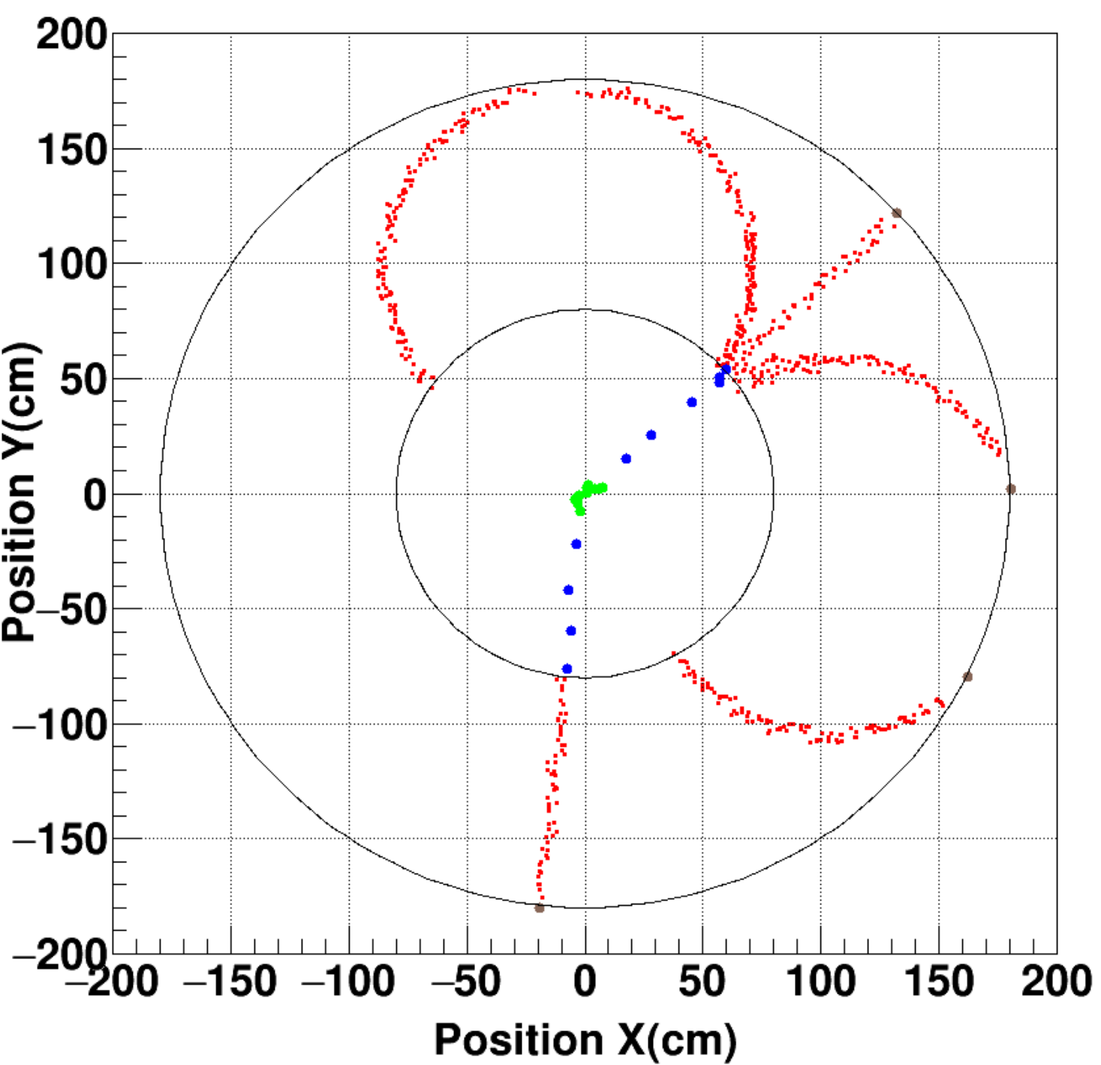
$Higgs→μ^{+}μ^{−}$
端盖(FTD)有击中
Silicon Tracker(VXD,SIT,SET)没有击中
漂移室存在打圈径迹(动量比较小)

Slide 6
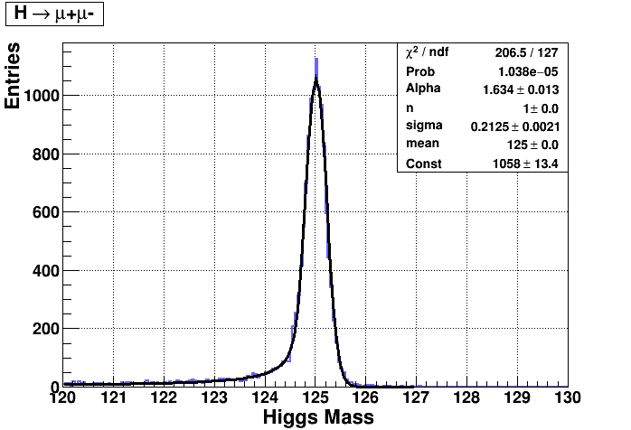
Higgs的不变质量：
Mean:125GeV
Sigma:212.5MeV

Slide 7
待完成工作：
加上噪声检查寻迹性能
使用机器学习快速模拟
重建时使用的XT函数→ 需要刻度（难点）

Slide 8
：DD4hep构建几何，漂移室的模拟
：模型训练，输入为Garfield模拟
：重建算法，寻迹+拟合

